Slide 1
Chapitre 2 :
Vecteurs (1)
Seconde 11
Mme FELT

Slide 2
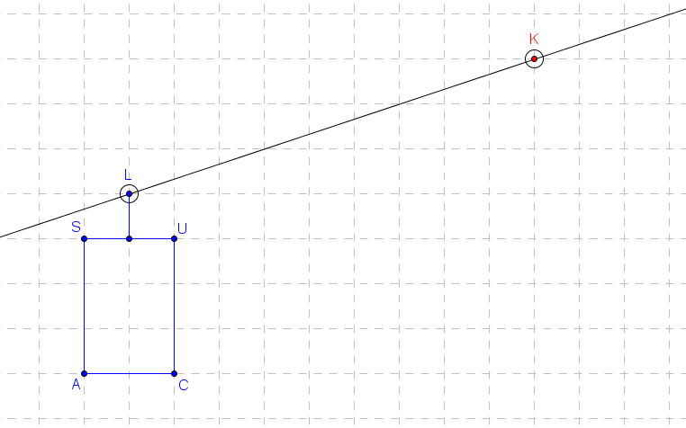
Introduction aux vecteurs

Slide 3
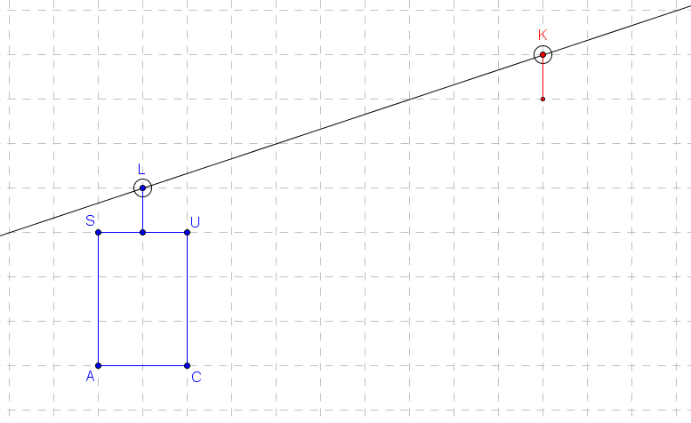
Introduction aux vecteurs

Slide 4
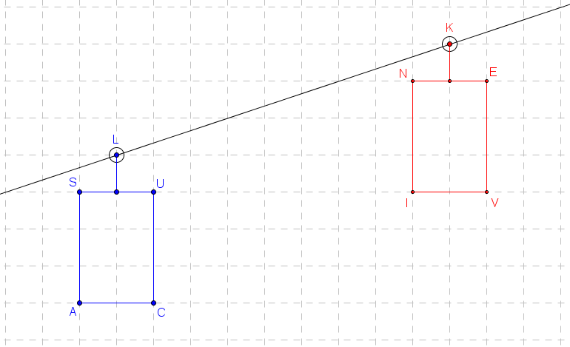
Introduction aux vecteurs

Slide 5
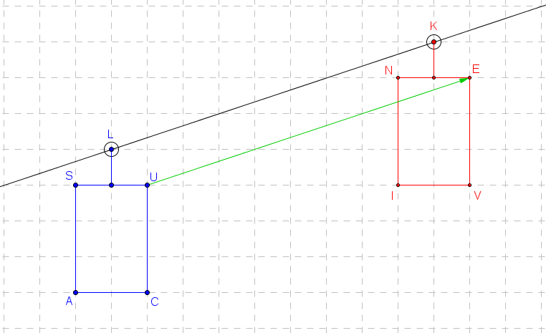

Introduction aux vecteurs
$$\vec{UE}$$

Slide 6
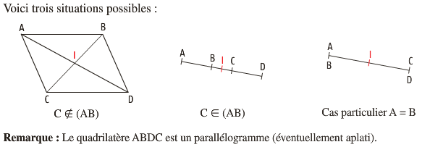
I – Notion de vecteur
1. Translation
On considère deux points A et B du plan.
On appelle translation qui transforme A en B la transformation qui, à tout point M du plan, associe l’unique point M′ tel que [AM′] et [BM] ont même milieu.

Slide 7
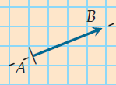
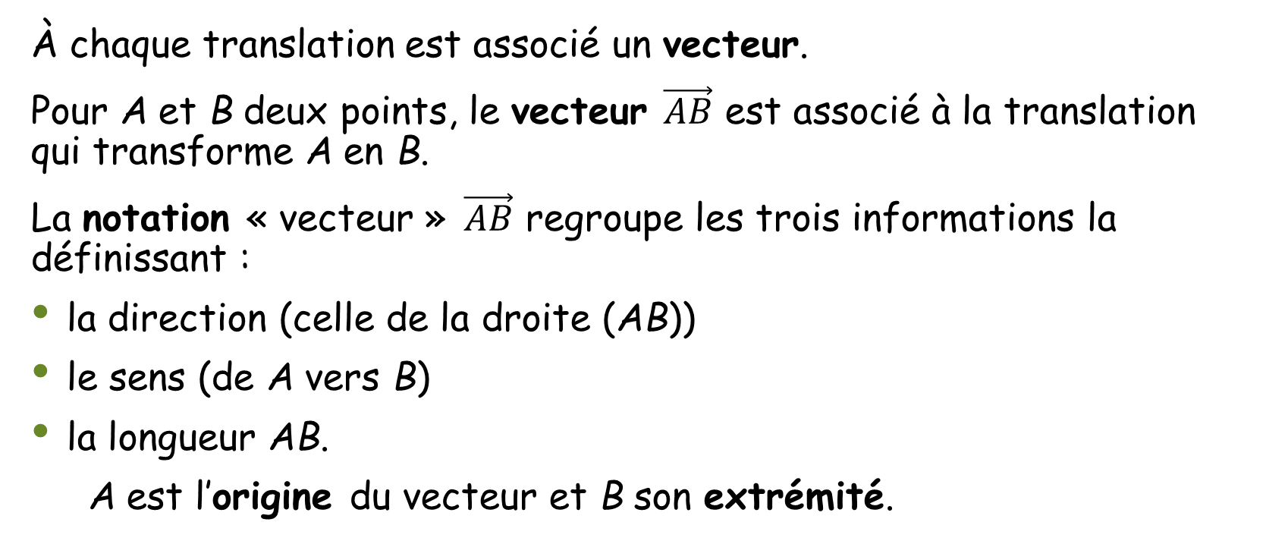
I – Notion de vecteurs
2. Vecteur associé
À chaque translation est associé un vecteur.
Pour A et B deux points, le vecteur $\vec{AB}$ est associé à la translation qui transforme A en B.
La notation « vecteur » $\vec{AB}$ regroupe les trois informations la définissant :
la direction (celle de la droite (AB))
le sens (de A vers B)
la longueur AB.
A est l’origine du vecteur et B son extrémité.

Slide 8
Exercices
6, 9 p 210
10, 11 p 211

Slide 9



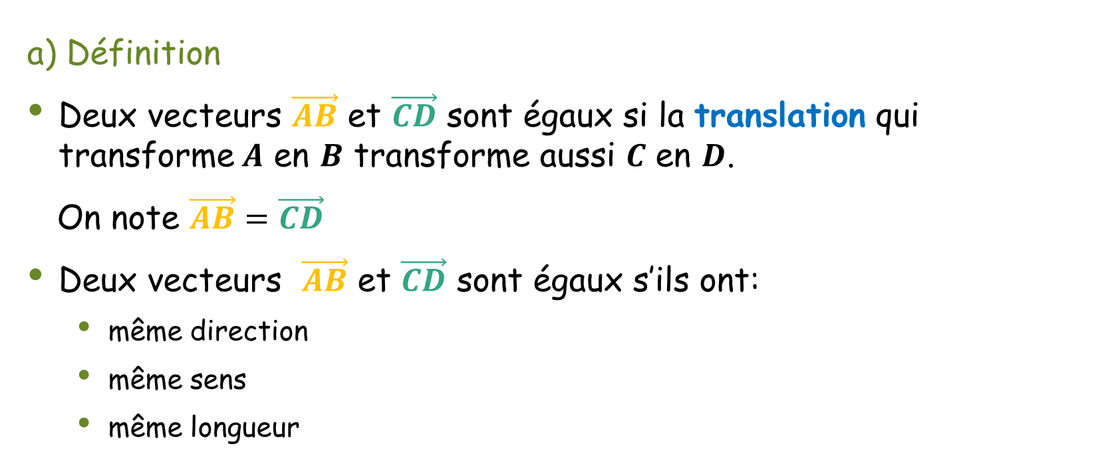



I – Notion de vecteurs
3. Vecteurs égaux
a) Définition
Deux vecteurs $\vec{AB}$ et $\vec{CD}$ sont égaux si la translation qui transforme$A$ en $B$ transforme aussi $C$ en $D$.
On note $\vec{AB}=\vec{CD}$
Deux vecteurs $\vec{AB}$ et $\vec{CD}$ sont égaux s’ils ont:
  même direction
  même sens
  même longueur
$$A$$
$$\vec{AB}$$
$$B$$
$$C$$
$$\vec{CD}$$
$$D$$

Slide 10







I – Notion de vecteurs
3. Vecteurs égaux
b) Propriété
Soit A,B,C et D quatre points deux à deux distincts.
Dire que les vecteurs $\vec{AB}$ et $\vec{CD}$ sont égaux revient à dire que
$ABDC$est un parallélogramme.
$$A$$
$$\vec{AB}$$
$$B$$
$$C$$
$$D$$
$$\vec{CD}$$

Slide 11

I – Notion de vecteurs
4. Vecteur nul
Un vecteur $\vec{AB}$ est nul lorsque les points A et B sont confondus.
On note $\vec{AB}=\vec{AA}=\vec{BB}=\vec{0}$

Slide 12



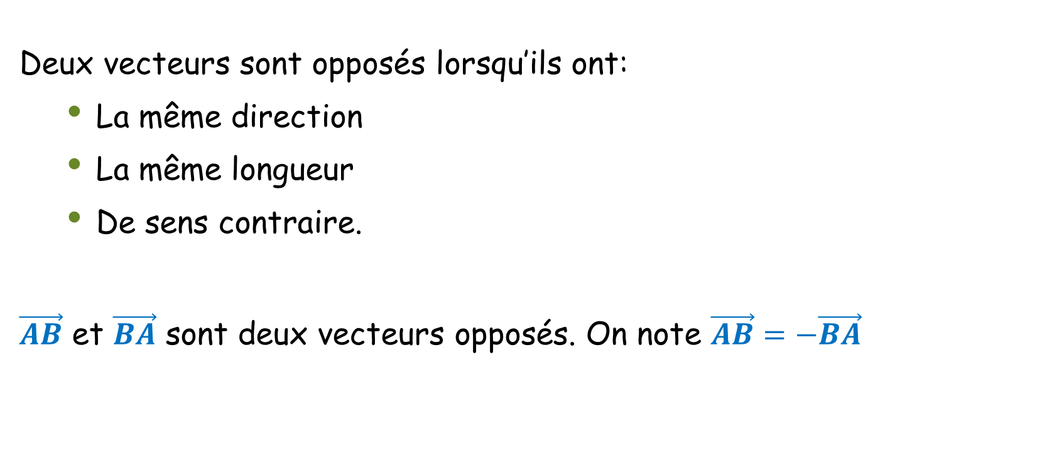



I – Notion de vecteurs
5. Vecteurs opposés
Deux vecteurs sont opposés lorsqu’ils ont:
  La même direction
  La même longueur
  De sens contraire.
$\vec{AB}$ et $\vec{BA}$ sont deux vecteurs opposés. On note $\vec{AB}=−\vec{BA}$
$$A$$
$$\vec{AB}$$
$$B$$
$$A$$
$$\vec{BA}$$
$$B$$

Slide 13
Exercices
16 p 211
17 p 212

Slide 14
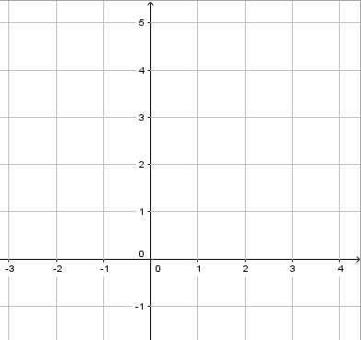


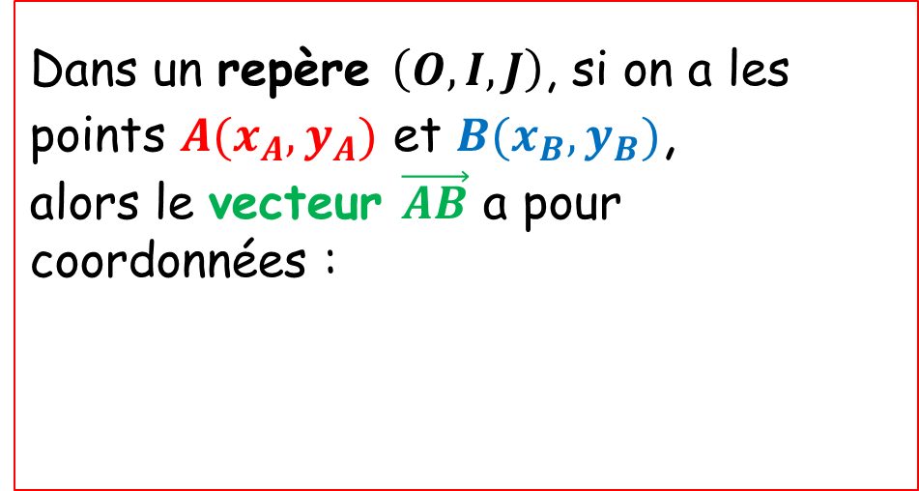


II – Coordonnées de vecteur
1. Coordonnées d’un vecteur dans un repère
Propriété
Dans un repère $\left(O, I, J\right)$, si on a les points $A(x_{A},y_{A})$ et $B(x_{B},y_{B})$,
alors le vecteur $\vec{AB}$ a pour coordonnées :
$$A( ; )$$
$$\vec{AB}$$
$$B( ; )$$
$$\vec{AB}\left(\begin{matrix}x_{B}−x_{A} \\ y_{B}−y_{A}\end{matrix}\right)$$

Slide 15
II – Coordonnées de vecteur
Remarque
Ces coordonnées correspondent au déplacement horizontal puis vertical pour aller de A à B affectés de signes :
+ vers la droite et le haut ;
– vers la gauche et vers le bas .

Slide 16
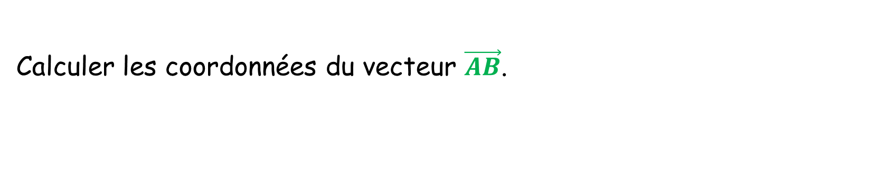



II – Coordonnées de vecteur
Exemple
$$A( ; )$$
Calculer les coordonnées du vecteur $\vec{AB}$.
$$\vec{AB}$$
$$B( ; )$$

Slide 17
II – Coordonnées de vecteur
2. Vecteurs égaux et coordonnées
Propriété
Deux vecteurs sont égaux si et seulement si ils ont les mêmes coordonnées.

Slide 18
Exercices
20, 21 p 212
23, 24 p 212
25 p 212

